Slide 1
목차
1. WBS
2. 흐름도
3.
4. 인덱스 화면
5.
6.
7.
8.
9.
10.

Slide 2
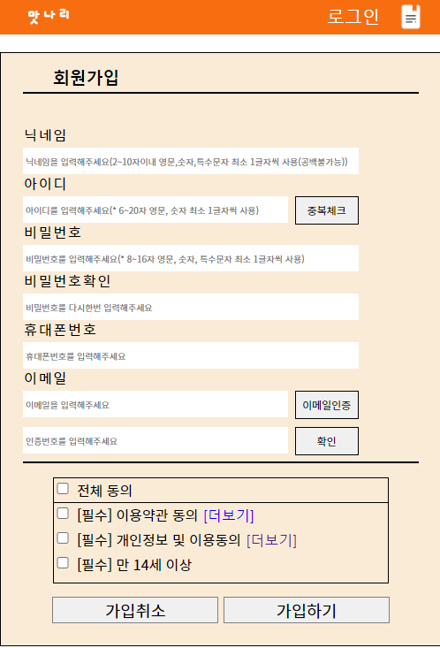
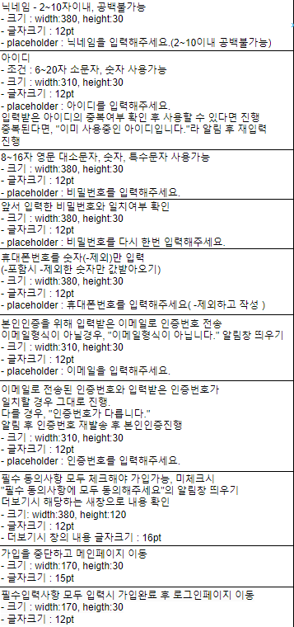
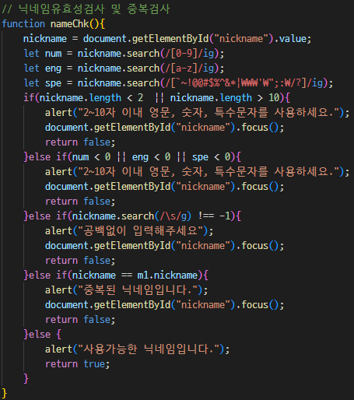
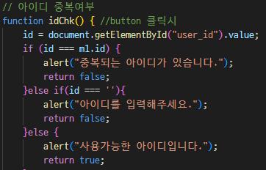
회원가입 mobile 화면
스토리보드 | 구현
 | 닉네임 유효성 검사 및 중복 검사 아이디 중복 확인
1
2
3
4
5

Slide 3
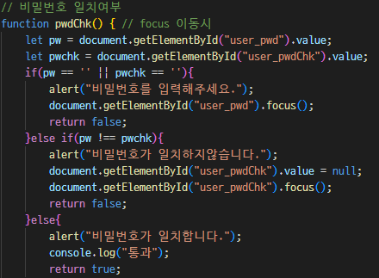
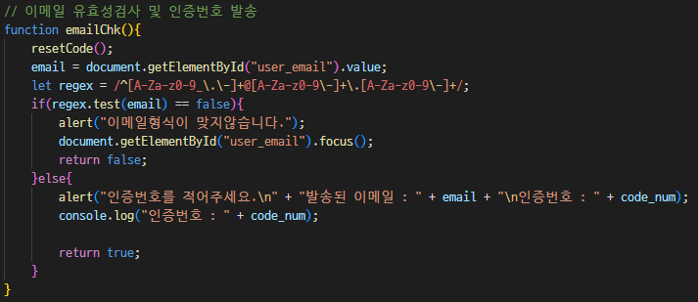
회원가입 mobile 화면
스토리보드 | 구현
 | 비밀번호 일치 여부 이메일 인증번호 전송
1
2
3
4
5

Slide 4
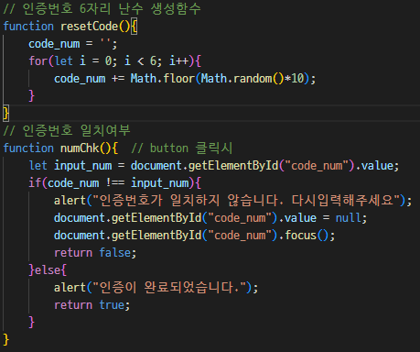
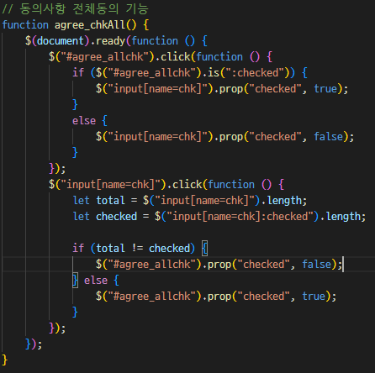
회원가입 mobile 화면
스토리보드 | 구현
 | 인증번호 생성 및 일치 확인 전체 동의 시 회원가입진행
1
2
3
4
5

Slide 5
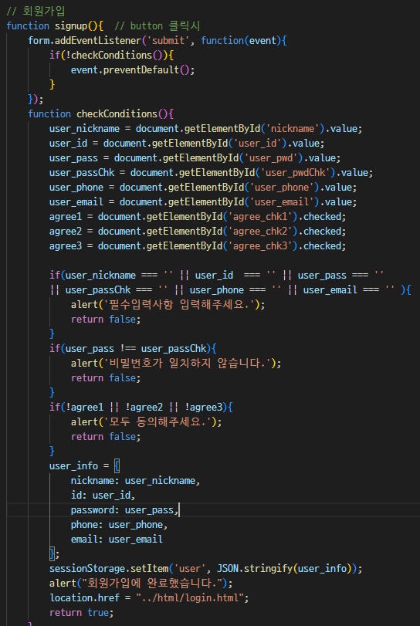
회원가입 mobile 화면
스토리보드 | 구현
 | 가입하기 클릭 시
1
2
3
4
5

Slide 6
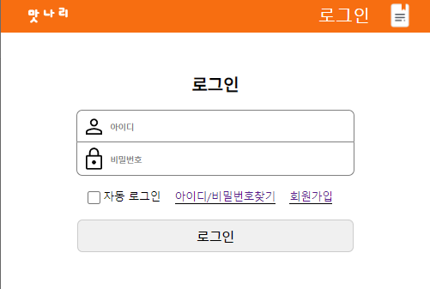
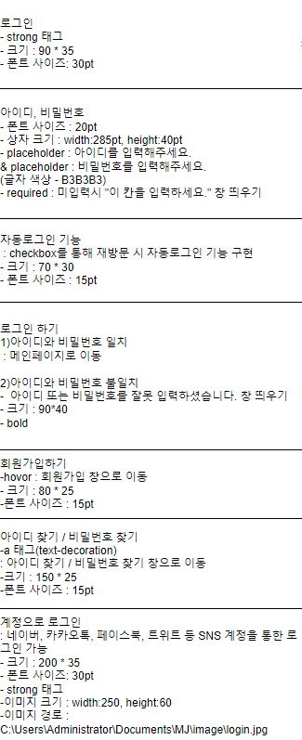
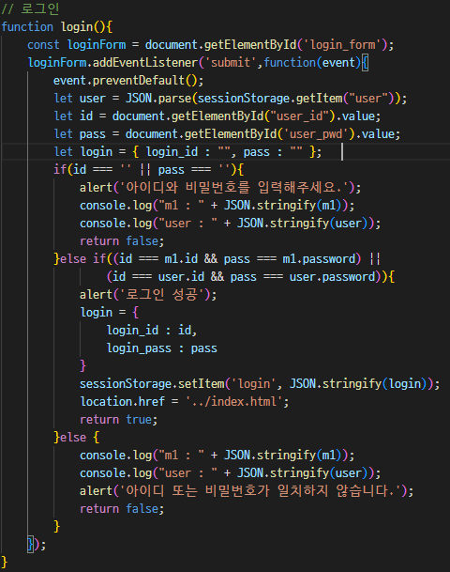
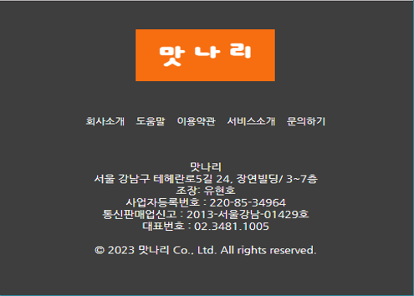
로그인 mobile 화면
스토리보드 | 구현
 | 로그인 기능
1
2
3
4
5

Slide 7
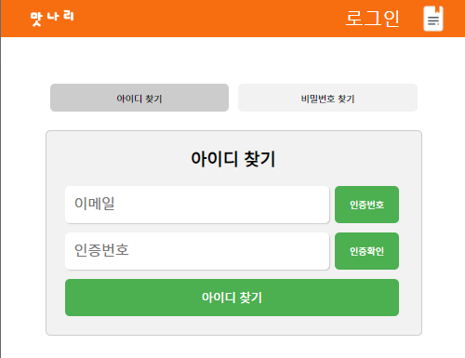
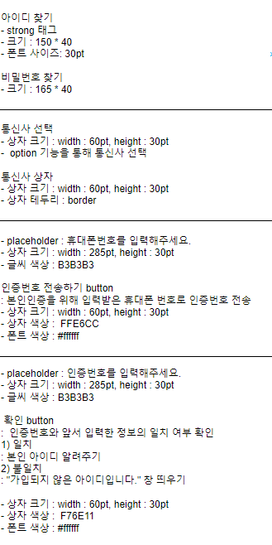
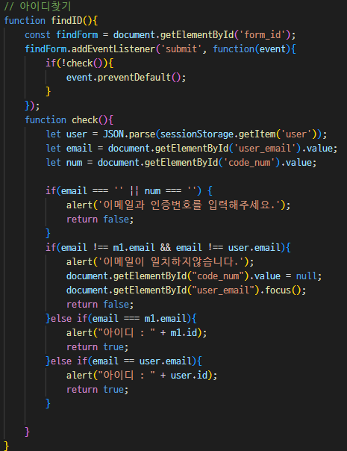
아이디 찾기 mobile 화면
스토리보드 | 구현
 | 아이디 찾기
1
2
3
4
5

Slide 8
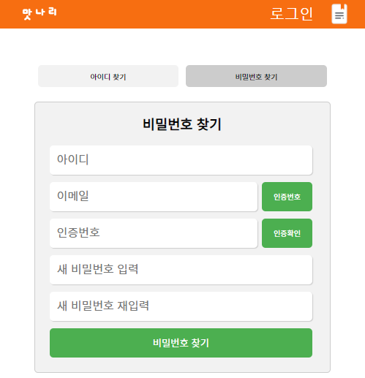
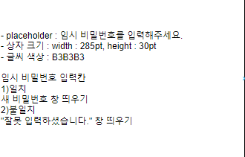
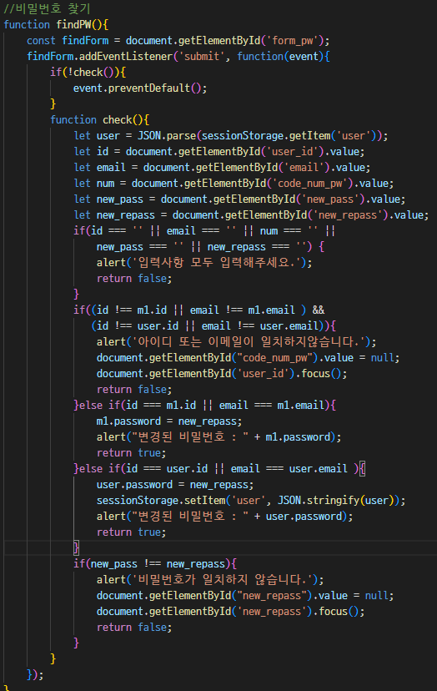
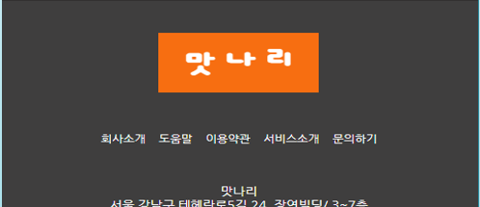
비밀번호 찾기 mobile 화면
스토리보드 | 구현
 | 비밀번호 찾기
1
2
3
4
5

Slide 9
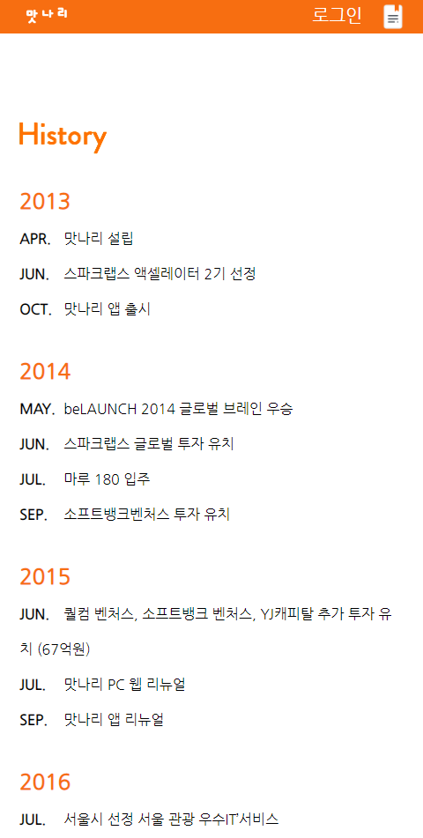
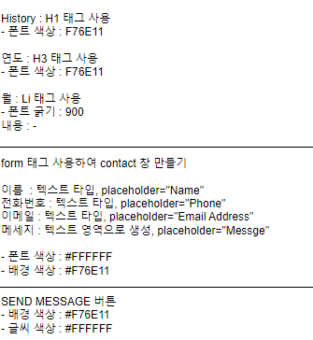
footer(회사소개) mobile 화면
스토리보드 | 구현
1
2
3
4
5

Slide 10
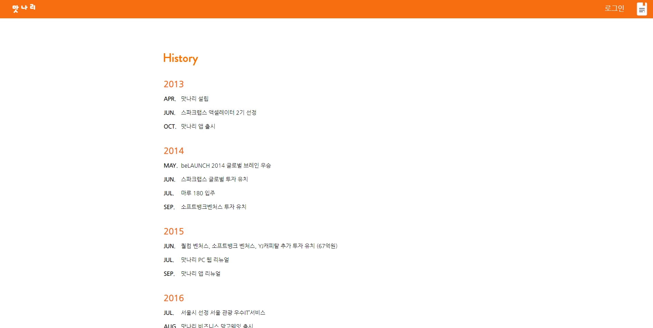
Footer(회사소개) PC 화면
스토리보드 | 구현
1
2
3
4
5

Slide 11
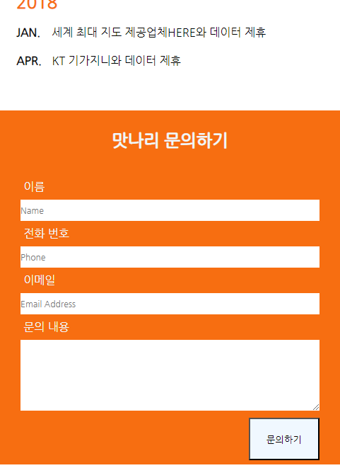
footer(문의하기) mobile 화면
스토리보드 | 구현
1
2
3
4
5

Slide 12
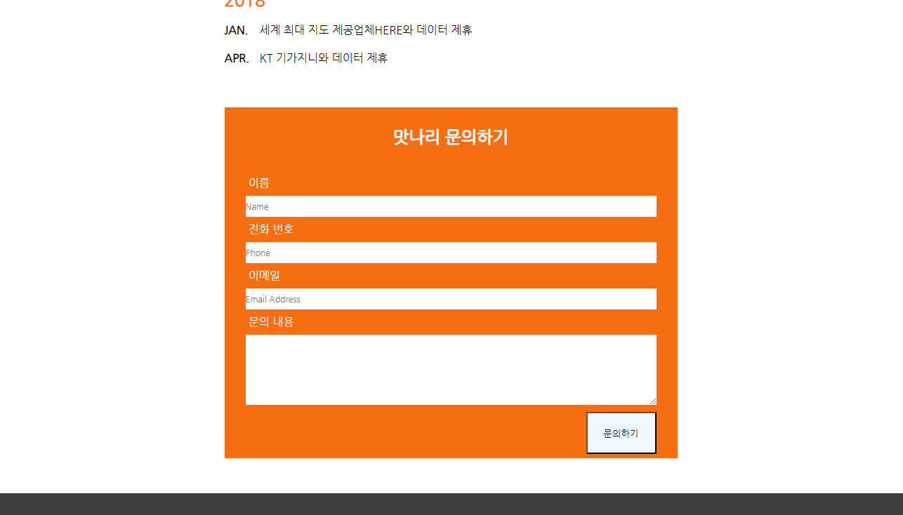
footer(문의하기) PC 화면
스토리보드 | 구현
1
2
3
4
5

Slide 13
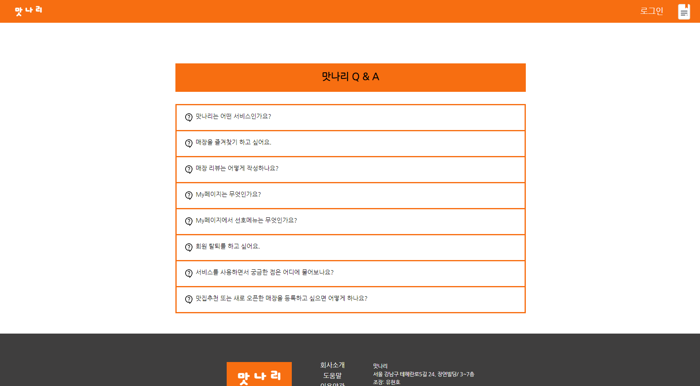
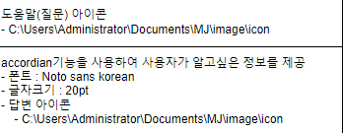
footer(Q&A) PC 화면
스토리보드 | 구현
1
2
3
4
5

Slide 14
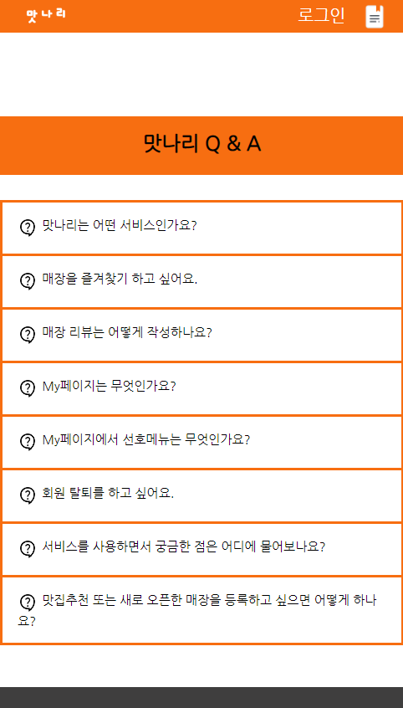
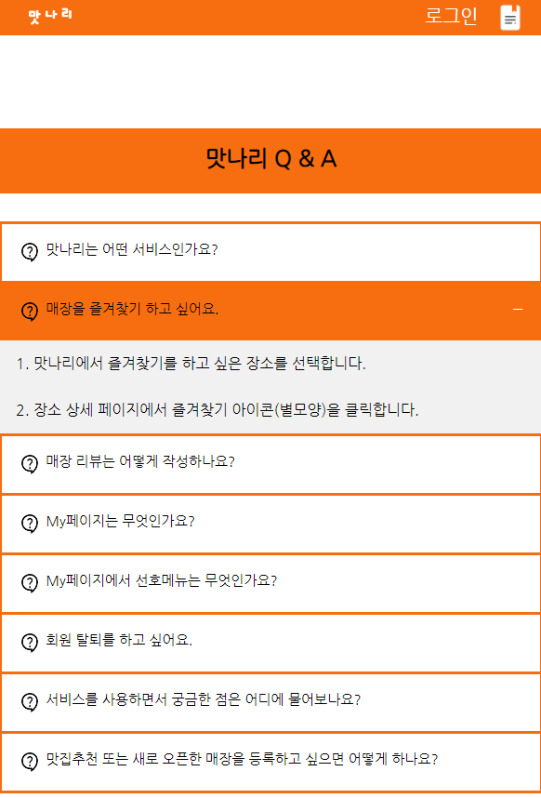
footer(Q&A) mobile 화면
1
2
3
4
5

Slide 15
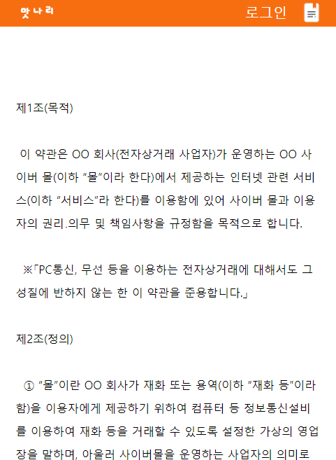
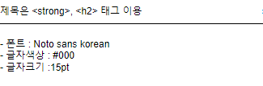
footer(이용약관) mobile 화면
스토리보드 | 구현
1
2
3
4
5

Slide 16
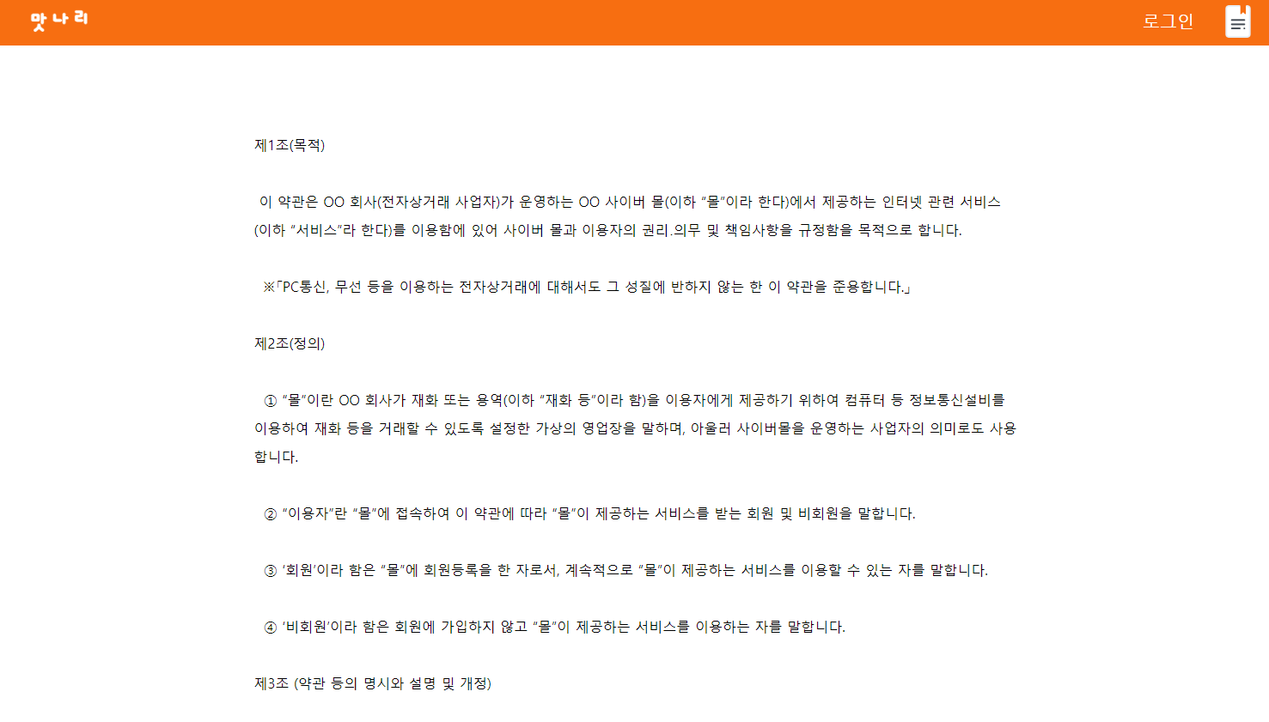
footer(이용약관) PC 화면
스토리보드 | 구현
1
2
3
4
5

Slide 17
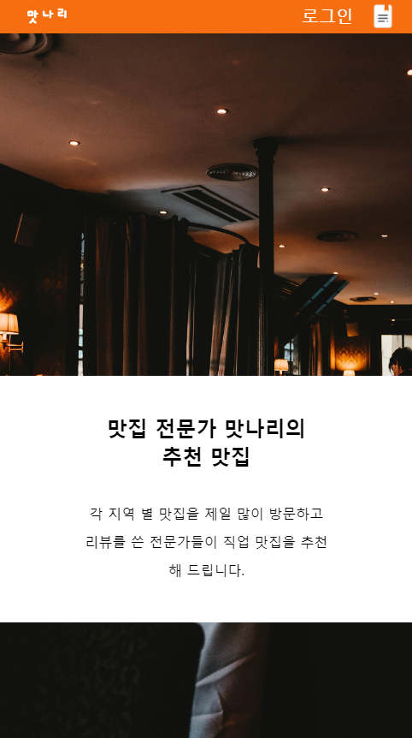
footer(서비스 소개) mobile 화면
스토리보드 | 구현
패럴렉스 스크롤
1
2
3
4
5

Slide 18
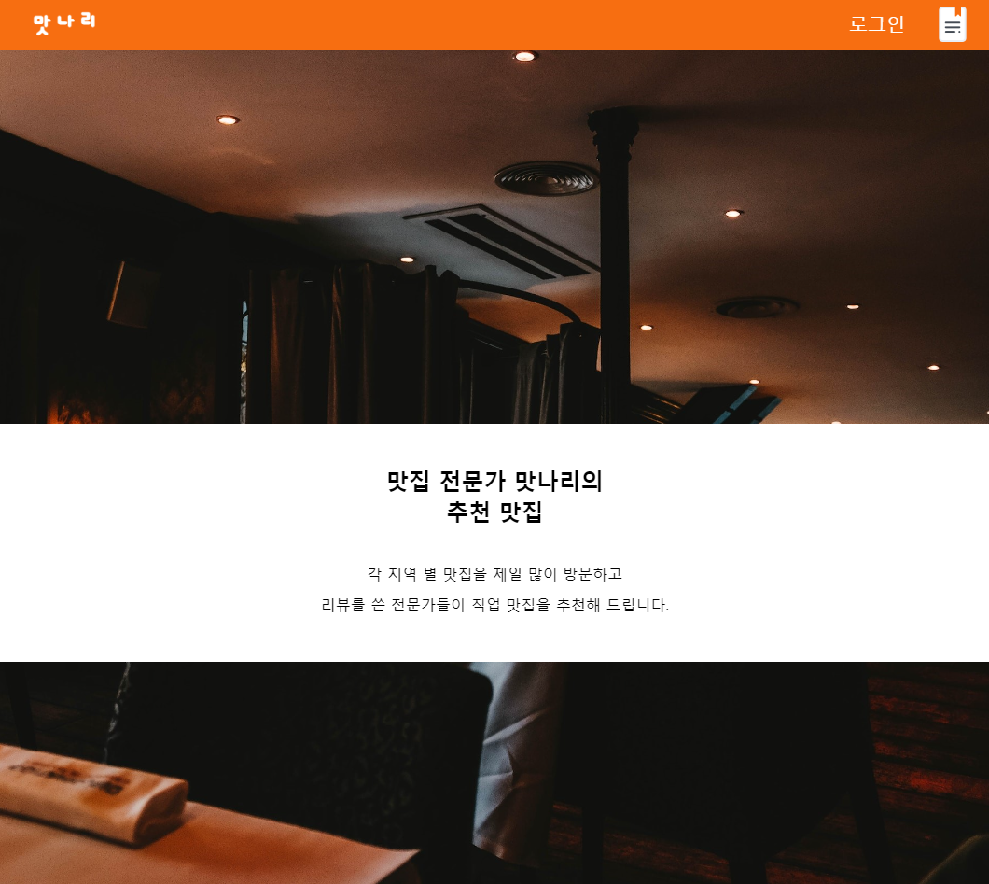
footer(서비스 소개) PC 화면
스토리보드 | 구현
패럴렉스 스크롤
1
2
3
4
5

